Slide 1
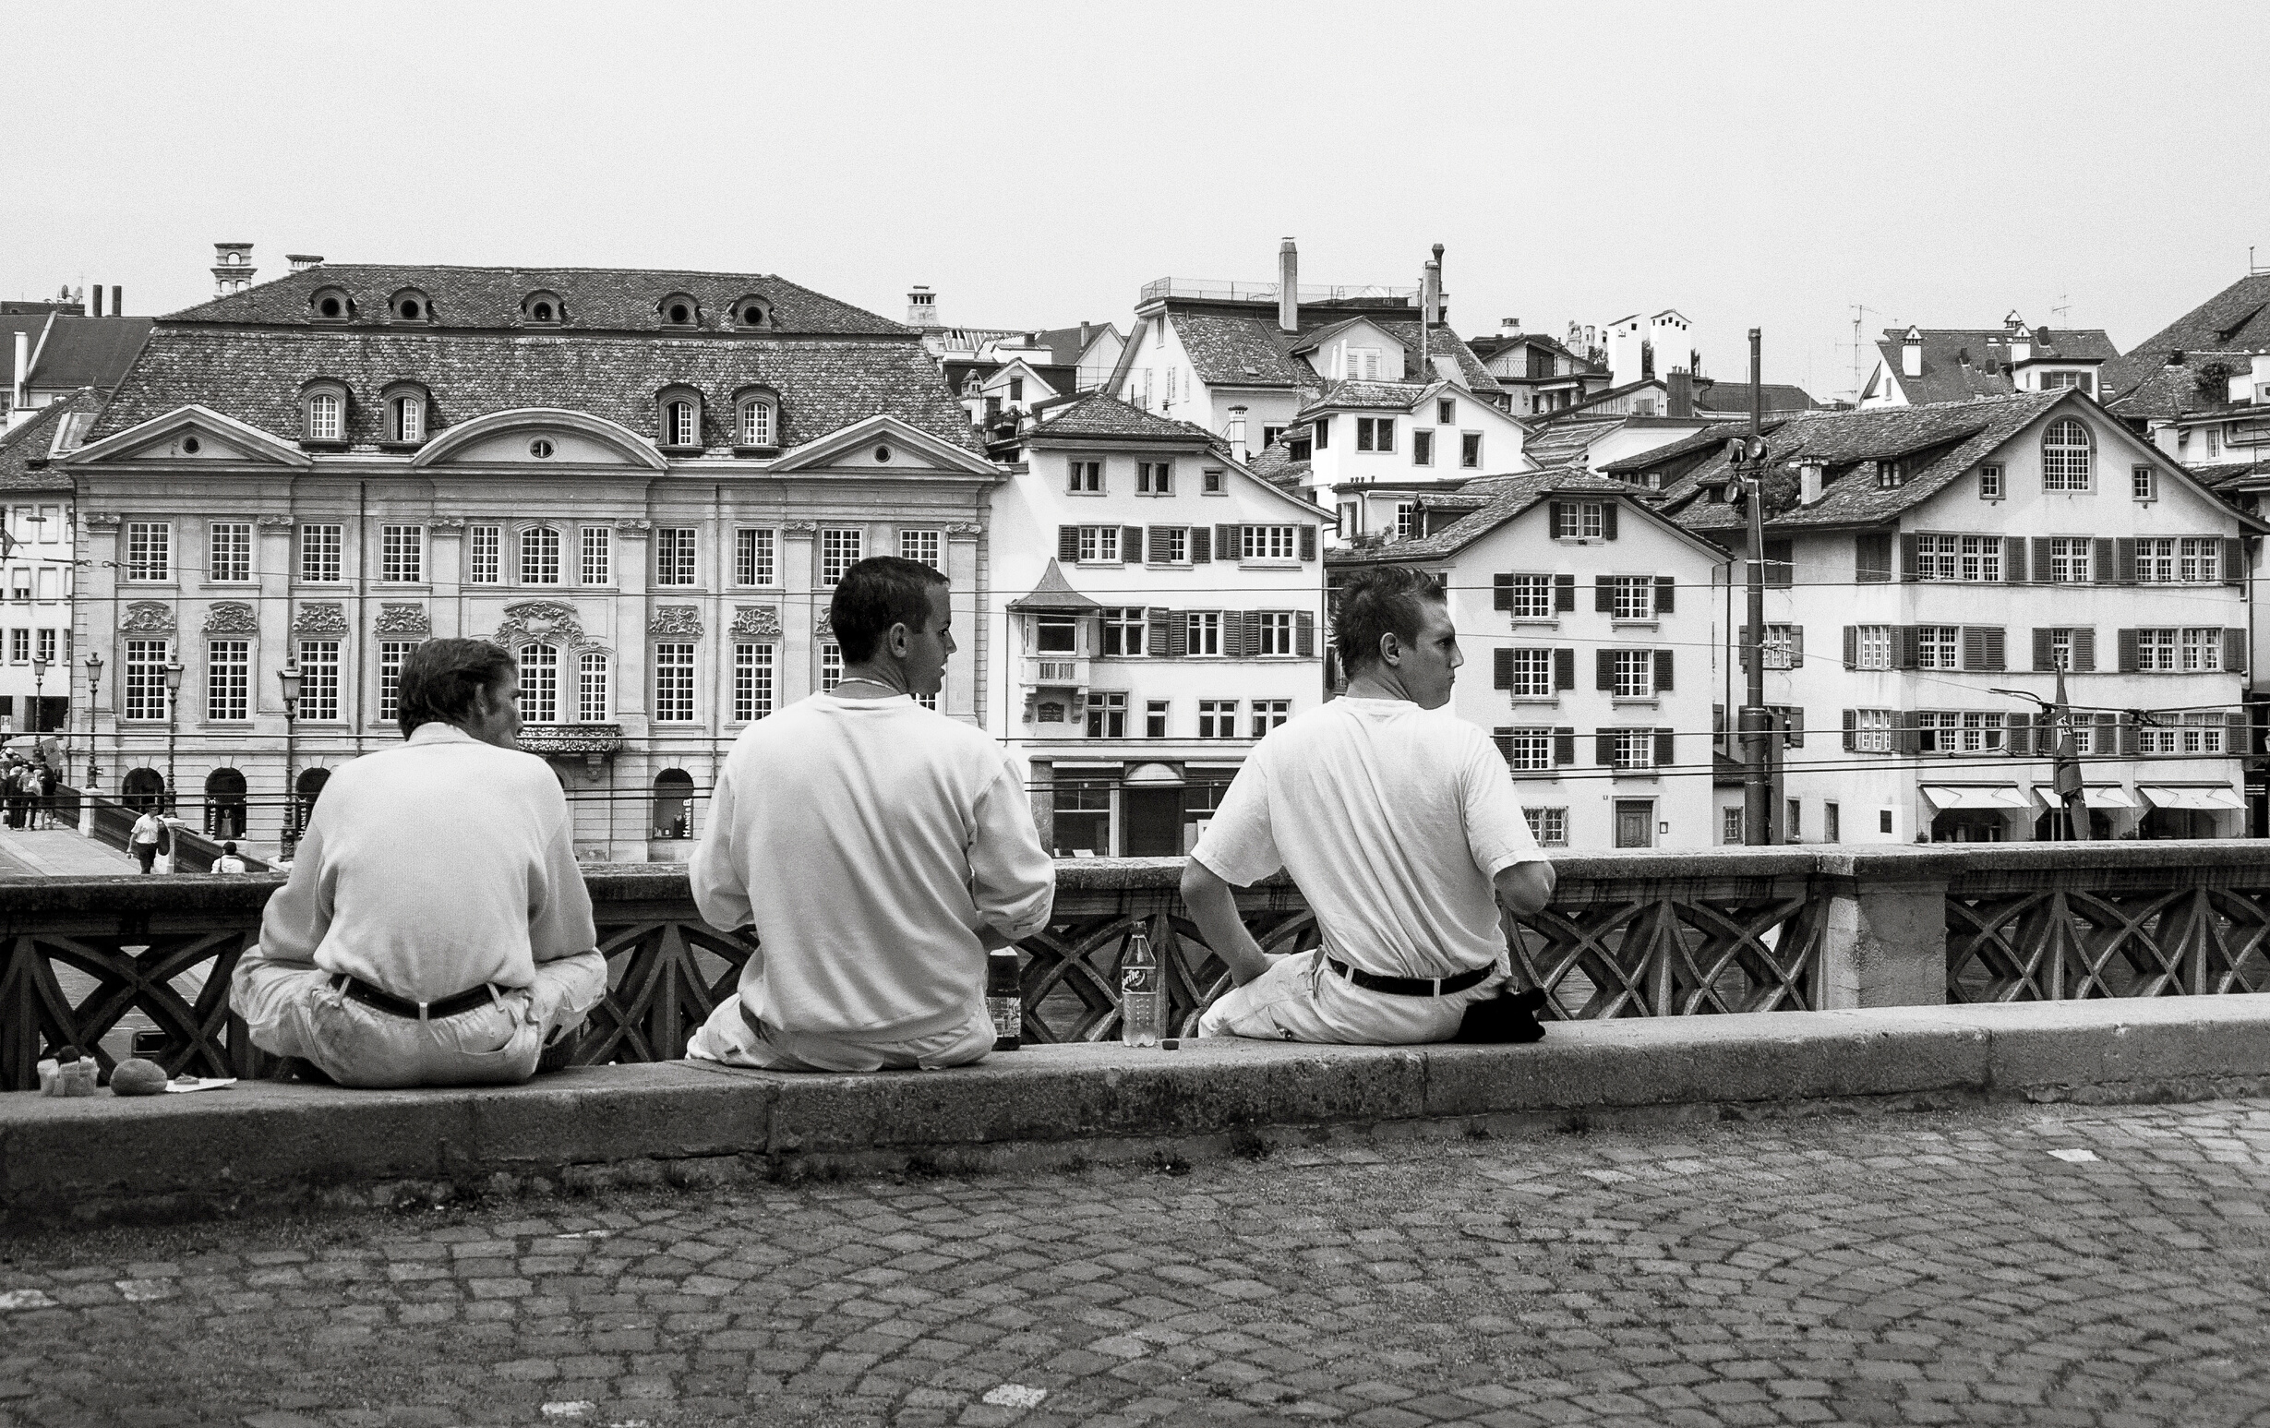


17 DICIEMBRE, 2019
Pobreza y Exclusión Social en España
Un enfoque de derechos

Slide 2
El concepto de Pobreza
"La pobreza no es el fruto de un hado maligno o de las fuerzas de la naturaleza, sino la consecuencia de situaciones de injusticia y de problemas estructurales causados por prácticas y decisiones humanas, que pueden y deben ser modificadas en atención a los derechos irrenunciables que todo ser humano posee."
Collab Space Central Pitch Deck

Slide 3

¿Sabías que?
26,1%
De la población española está en riesgo de pobreza y/o exclusión social
Fuente: Encuesta de Condiciones de Vida 2018

Slide 4
Consenso Europeo para la medición:
INDICADOR AROPE
PMS
2
Privación material severa de al menos 4 de los 9 ítems
RIESGO DE POBREZA
BITH
1
3
Baja intensidad de trabajo por hogar
Según el umbral de renta
Notes:
La Unión Europea propuso el indicador AROPE (At risk of poverty and/or
exclusion) para evaluar el grado de cumplimiento de los objetivos de inclusión
social propuestos en la Estrategia EU2020 y que hace referencia al porcentaje
de población que se encuentra en riesgo de pobreza y/o exclusión social.
El indicador combina elementos de renta, posibilidades de consumo y empleo.
Es decir, una persona está en situación AROPE si cumple al menos uno de los
tres criterios siguientes:
1. Está en riesgo de pobreza.
2. Está en privación material severa (PMS).
3. Vive en un hogar con baja intensidad de empleo (BITH).
El indicador AROPE define de manera agrupada, entonces, a las personas que
cumplen uno o más de los tres criterios mencionados y se expresa en porcentaje
sobre el total de la población.
Se debe remarcar que el AROPE y la Tasa de riesgo de pobreza son indicadores
diferentes, pues miden cosas distintas; el primero mide riesgo de pobreza y
exclusión en su conjunto y el segundo sólo riesgo de pobreza. Esta definición
implica que las personas que están en situación de pobreza también están
contabilizadas en el indicador AROPE, pero es posible que personas incluidas en
este último no sean pobres.

Slide 5
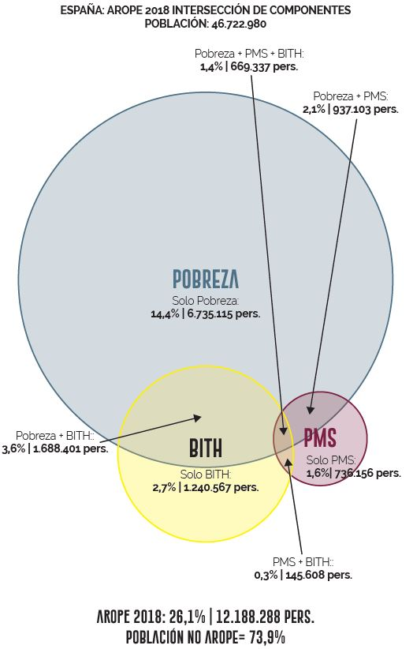
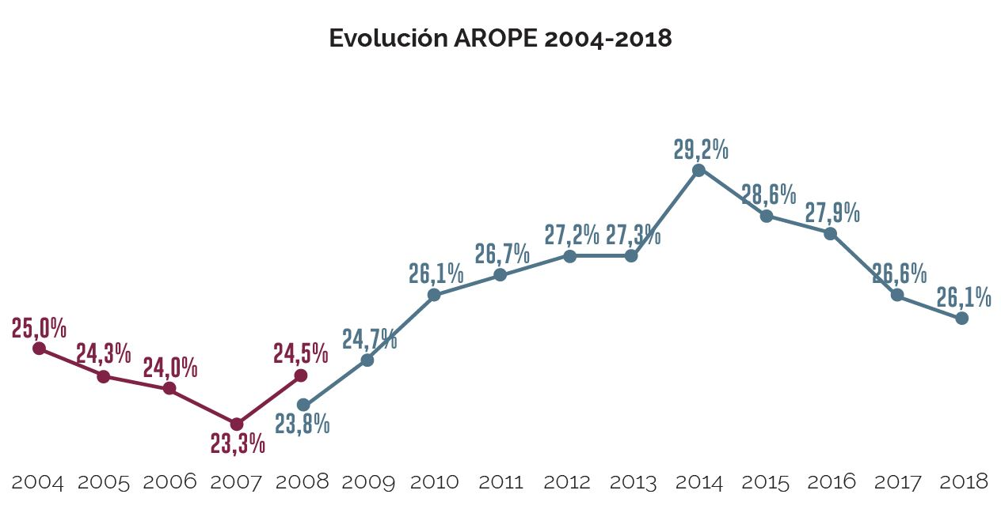
INDICADOR AROPE
A NIVEL ESTATAL
Fuente: AROPE 2018 EAPN-ES

Slide 6
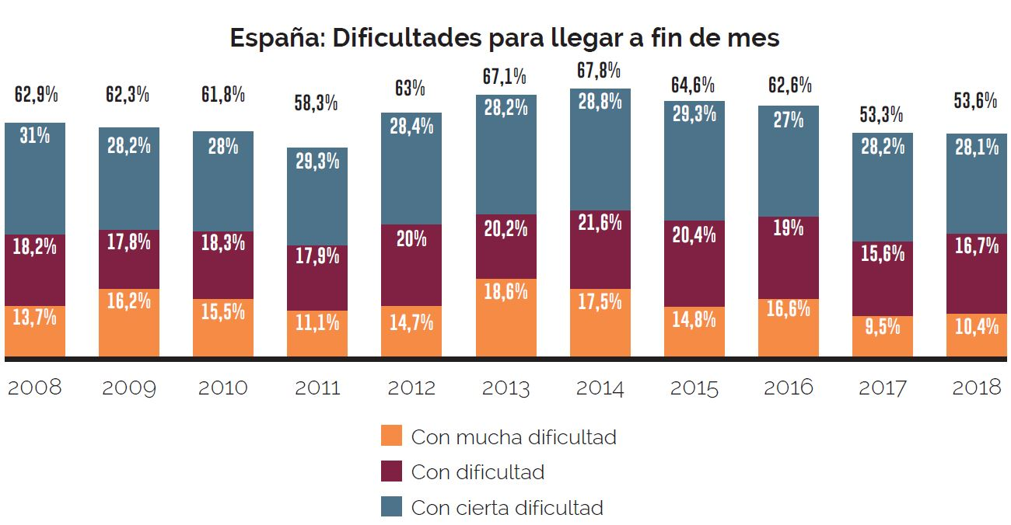
DIFICULTAD PARA LLEGAR A FIN DE MES
Fuente: AROPE 2018 EAPN-ES

Slide 7
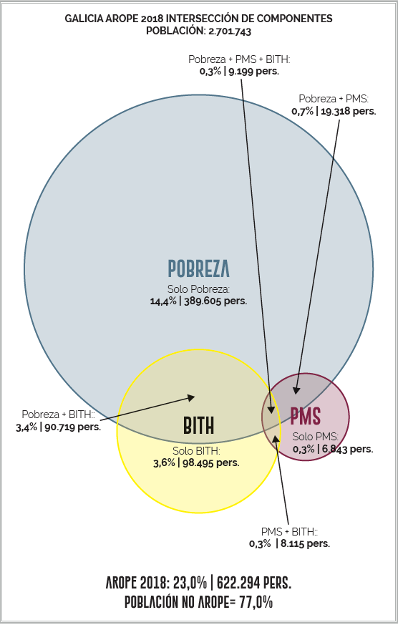
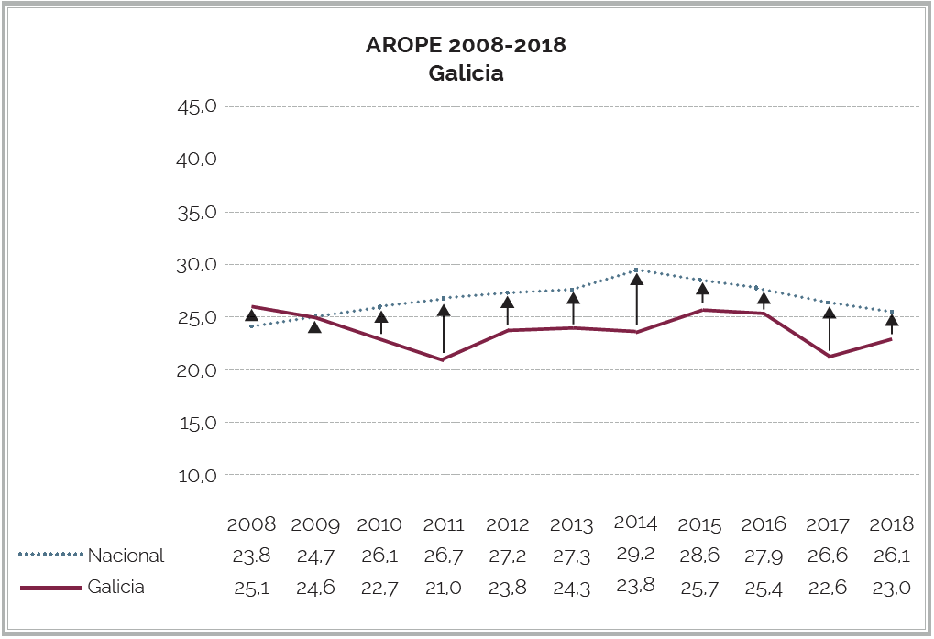
INDICADOR AROPE
EN GALICIA
Fuente: AROPE 2018 EAPN-ES
Notes:
Más de la mitad de la población vive en el límite de sus posibilidades, y algo más de una cuarta parte del total (27,1%) llega a fin de mes con dificultad o con mucha dificultad.
En lo que se refiere a esta variable, se ha progresado, pero esta mejora es absolutamente insuficiente.

Slide 8
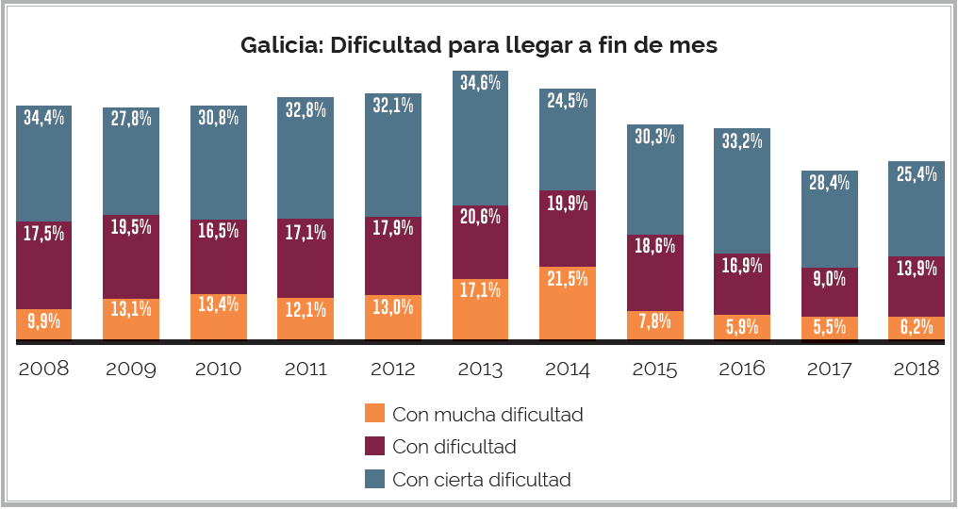
DIFICULTAD PARA LLEGAR A FIN DE MES
EN GALICIA
Fuente: AROPE 2018 EAPN-ES

Slide 9
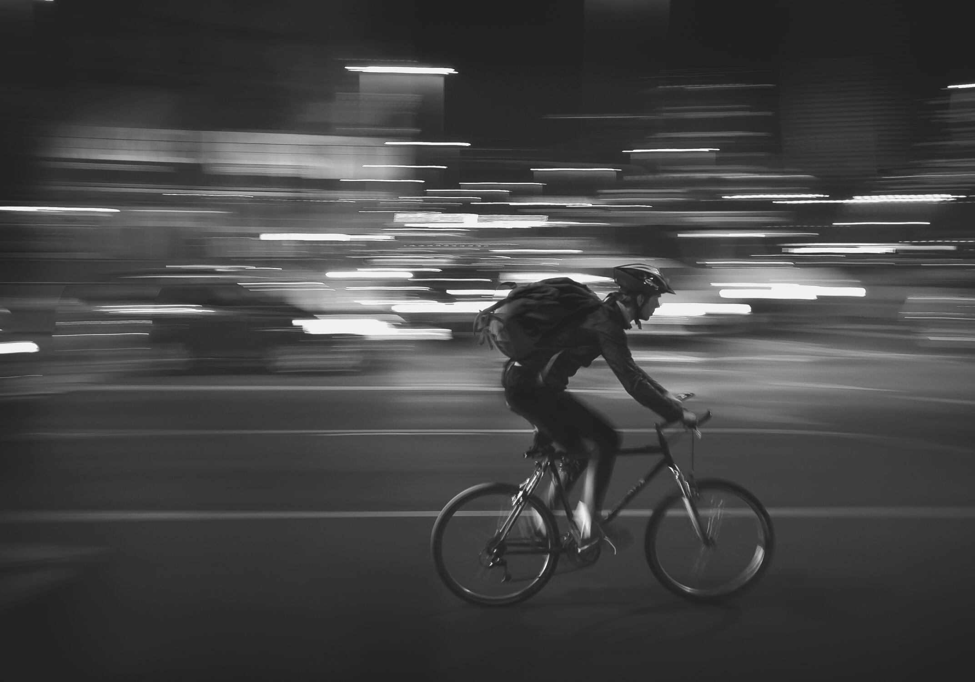
¿Sabías que?
32,6%
De las personas en situación de pobreza tienen trabajo
Fuente: AROPE 2018 EAPN-ES

Slide 10
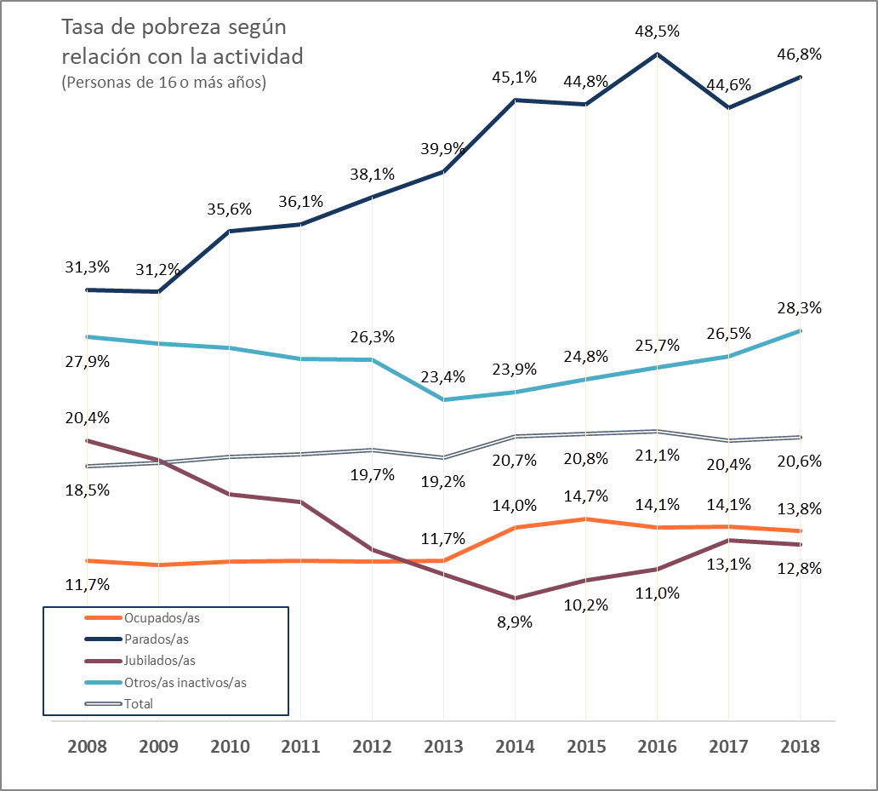
TASA DE POBREZA SEGÚN ACTIVIDAD
“Si no existe una frontera clara entre exclusión e inclusión es en gran parte debido a la naturaleza inestable y a veces efímera del empleo.”
Fuente: AROPE 2018 EAPN-ES

Slide 11
1
Basado en las temperaturas
ENFOQUES PARA MEDIR LA POBREZA ENERGÉTICA
2
Basado en energía e ingresos del hogar
3
Basado en percepciones y declaraciones de los hogares
Mantener la vivienda a una temperatura adecuada.
Notes:
Enfoque basado en temperaturas: consiste en medir la temperatura interna
de la vivienda para establecer si está comprendida entre los 18 y los 21 grados
determinados en las Recomendaciones de la OMS. Determina la pobreza
energética en términos de calefacción, y no contempla otras necesidades
energéticas de los hogares. Es una aproximación, aunque parcial.
Enfoque basado en energía e ingresos del hogar: el umbral de pobreza
energética se establece en el destino del 10% de la renta disponible en el
hogar al gasto en energía. Si bien considera todos los usos de la energía
doméstica y tiene un carácter objetivo, el umbral del 10% del gasto es
arbitrario. No considera que para hogares de rentas muy bajas, un 10%
de sus ingresos pueden ser insuficientes para cubrir sus necesidades
energéticas. Además no considera las familias que por debajo de ese gasto,
por ejemplo: familias que no estén realizando gasto energético por no poder
permitírselo, reduciendo su consumo por debajo de los niveles adecuados.
18FORMACIÓN PARA EL VOLUNTARIADO
Enfoque basado en percepciones y declaraciones de los hogares: pretende
establecer vía encuesta si, en opinión de los miembros del hogar, la vivienda
reúne unas condiciones de confort energético adecuado (p.ej., mide si las
personas entienden que la temperatura de su vivienda es adecuada).

Slide 12
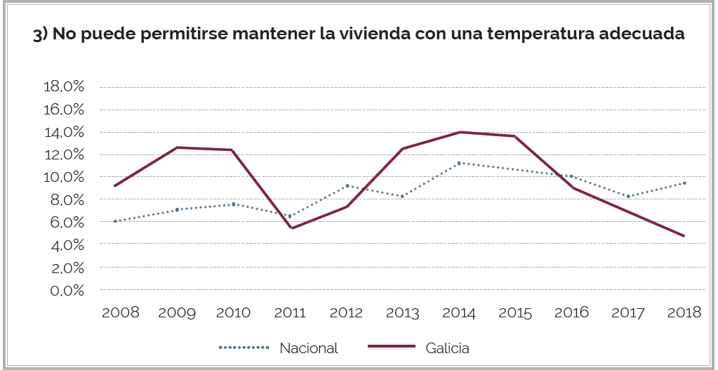


Mantener la vivienda a una temperatura adecuada
9,1%
4,8%
Fuente: AROPE 2018 EAPN-ES

Slide 13
LA ENERGÍA COMO UN DERECHO HUMANO
A NIVEL INTERNACIONAL
DHDH
DHDHE
PIDESC
A NIVEL EUROPEO
ECHR
DIRECTIVA 72/2009
CARTA EUROPEA DEL CONSUMIDOR DE ENERGÍA
A NIVEL ESTATAL
LEY 24/2013
CE
Notes:
La energía como derecho
La energía, siendo un bien que influye directamente en la posibilidad de vivir una vida digna, es un derecho básico al que todos deberíamos
tener acceso a un precio justo, de forma generalizable y igualitaria. No puede ser un privilegio para unos pocos, sino un derecho para todo el
mundo. Pese a que el derecho a la energía aun no se ha positivizado explícitamente como derecho humano, el rol esencial que ha jugado
la energía en el desarrollo humano de las personas y de la sociedad durante los siglos xx y xxi sitúa la energía como un bien de primera
necesidad al que se tiene que garantizar el acceso.
A nivel internacional…
Diferentes instrumentos internacionales hacen referencia, de forma
explícita o implícita, al derecho humano a la energía:
■ La Declaración Universal de los Derechos Humanos (DHDH) reconoce que «toda persona tiene derecho a un nivel de vida adecuado que le
asegure la salud y el bienestar, y en especial la alimentación, la vivienda, la asistencia médica y los servicios sociales necesarios».
■ La Declaración Universal de los Derechos Humanos Emergentes (DHDHE), un instrumento programático de la sociedad civil identifica «el derecho de todo ser humano de disponer de agua potable y saneamiento, y de energía».
■ El Pacto Internacional de los Derechos Económicos, Sociales y Culturales (PIDESC) reconoce el derecho a una vivienda adecuada y
el «derecho al acceso a energía para la cocina, la iluminación y la calefacción» y defensa que «los gastos derivados del uso del hogar deberían ser de un nivel
que no impida ni comprometa la satisfacción de otras necesidades básicas».
■ La Convención sobre la Eliminación de todas las Formas de Discriminación contra la Mujer instituye claramente el derecho a
la electricidad como un derecho humano.
A nivel europeo…
A pesar de que la Convención Europea de Derechos Humanos (ECHR) no menciona el derecho a la energía, parece lógico argumentar que aquellos Estados miembros que permiten a sus ciudadanos vivir sin acceso a la energía están violando su dignidad humana. En 1988 el tribunal Cour d’Appel en Bruselas abordó esta cuestión bajo el paraguas del artículo 3 de esta convención y determinó que las autoridades públicas tienen la obligación de garantizar el suministro energético en el marco de los servicios sociales. El legislador europeo va introduciendo la energía como derecho en su normativa. Por ejemplo, la Directiva 72/2009 del mercado interno de electricidad obliga a los Estados miembros a adoptar las medidas necesarias para proteger a los consumidores vulnerables y a ofrecer prestaciones en el marco de los regímenes de seguridad social para garantizar el suministro de electricidad a los clientes vulnerables (art. 3.8).
También a nivel europeo se trabajó en la Carta Europea del Consumidor de Energía. Pese a que se ha llegado a adoptar, esta citaba textualmente: «Los consumidores vulnerables de energía tendrán que beneficiarse de los servicios básicos esenciales a precios razonables, o incluso sin coste, si es necesario».
A nivel estatal:
El legislador nacional tampoco reconoce el derecho a la energía de forma específica pero sí de forma implícita en el artículo 47 de la Constitución española, que reconoce el derecho a gozar de una vivienda digna y adecuada, o en el artículo 43.1 CE, que reconoce el derecho a la protección de la salud y que la imposibilidad de mantener la vivienda a una temperatura de confort lleva asociada la aparición de muchas enfermedades. El Estado clasifica la energía como servicio de interés económico general y la ley del sector eléctrico (Ley 24/2013) determina que «el suministro de energía eléctrica constituye un servicio de interés económico general ya que su actividad económica y humana no puede entenderse hoy en día sin su existencia».
A pesar de que se habla del derecho a la energía como un derecho generalizable, es evidente que afecta mayoritariamente a los sujetos más vulnerables, como la gente mayor, los enfermos, los niños o las personas con menos recursos económicos. Por tanto, el derecho a la energía debería entenderse como una exigencia de los consumidores
más vulnerables, más débiles, frente a aquellos agentes con más poder, como las administraciones públicas o las compañías energéticas.
La crisis de los combustibles fósiles, la volatilidad de los precios, la demanda global y otras cuestiones geopolíticas dificultaran cada vez más el acceso a la energía a un precio asequible. Por esto es indispensable avanzar en el reconocimiento de la energía como derecho fundamental de las personas.

Slide 14
¡Muchas gracias por su atención!

